Slide 1

TRƯỜNG CAO ĐẲNG LÝ TỰ TRỌNG
TP. HỒ CHÍ MINH
KHOA CÔNG NGHỆ THÔNG TIN
LỚP 18T4 – ANM1
SINH HOẠT CHỦ NHIỆM
TUẦN 6, HỌC KỲ 1, 2019 – 2020
11/10/2019

Slide 2
CÁC TÁC ĐỘNG
GÂY NGHIỆN
VÀ ĐỘC HẠI

Slide 3
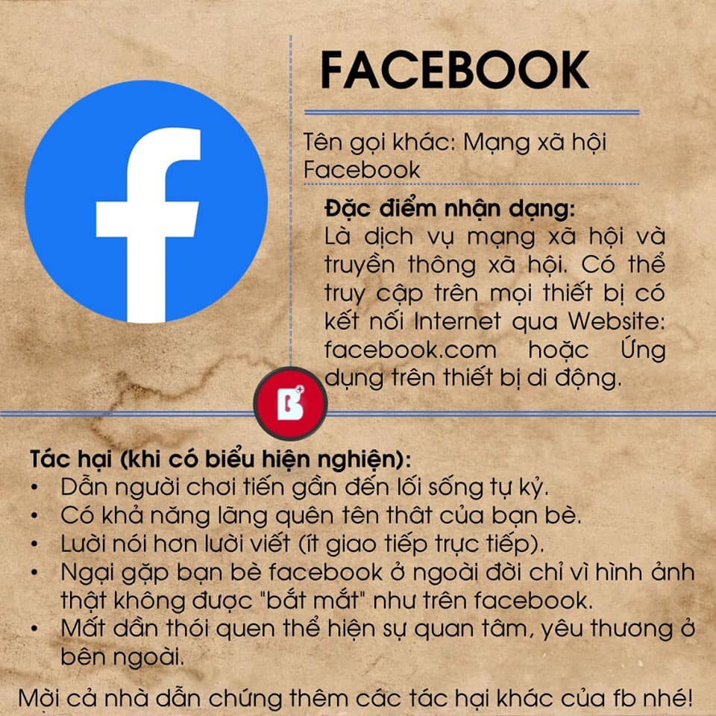
CHẤT GÂY NGHIỆN - ĐỘC HẠI VỀ TINH THẦN

Slide 4
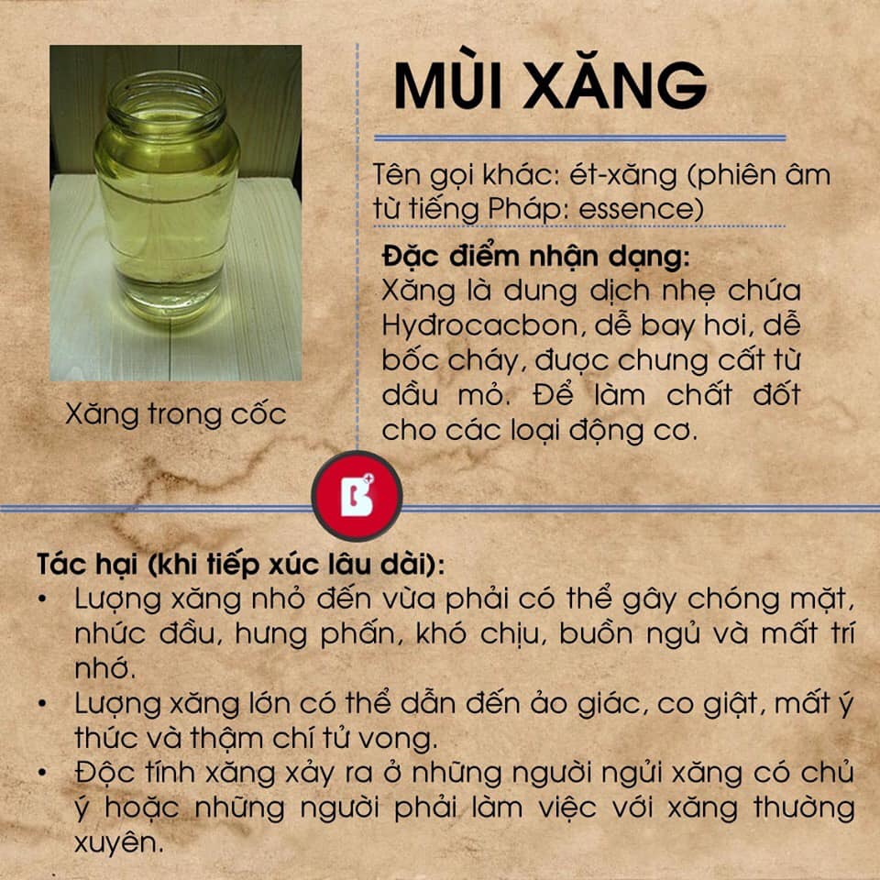
CHẤT GÂY NGHIỆN - ĐỘC HẠI VỀ THỂ CHẤT

Slide 5
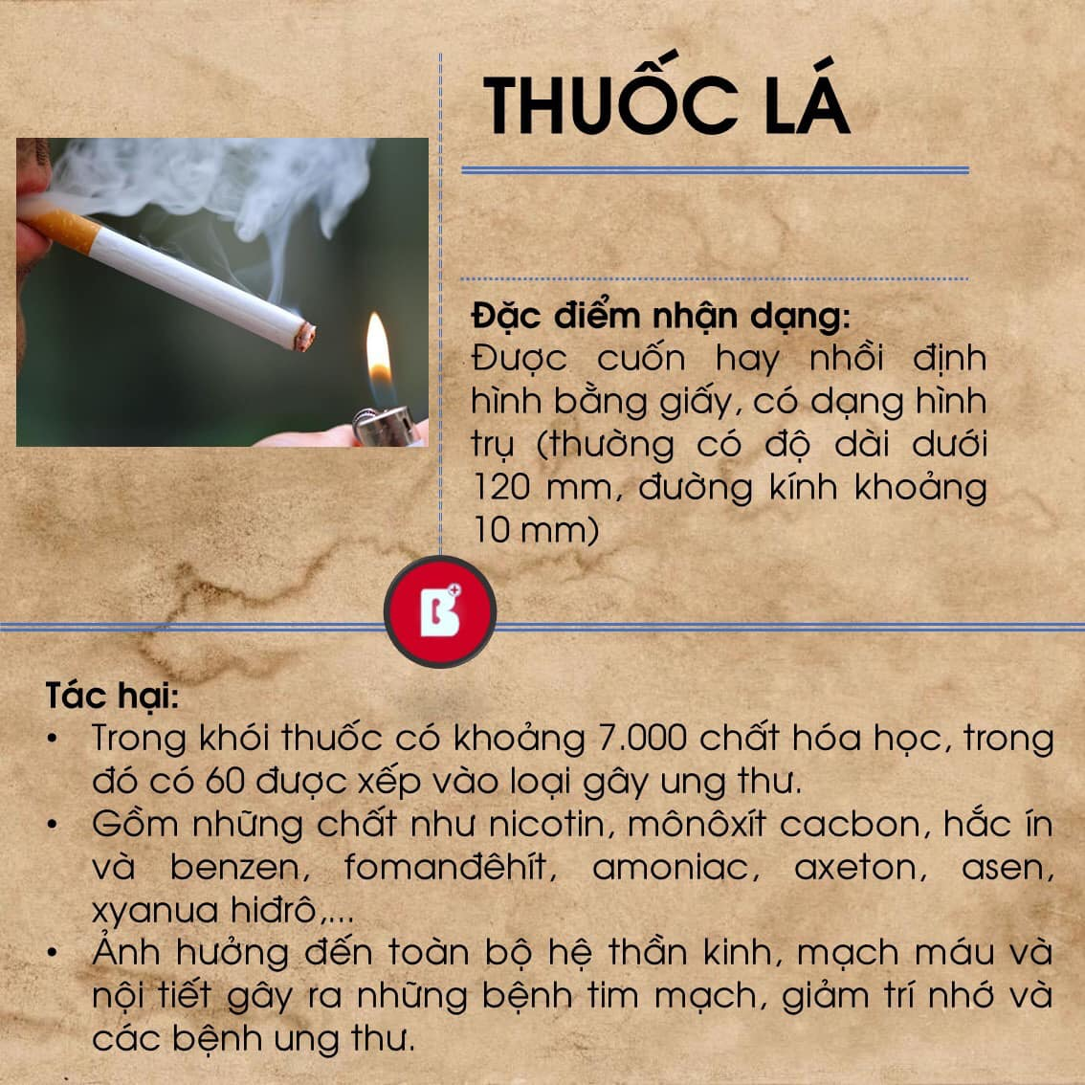
CHẤT GÂY NGHIỆN - ĐỘC HẠI VỀ THỂ CHẤT

Slide 6
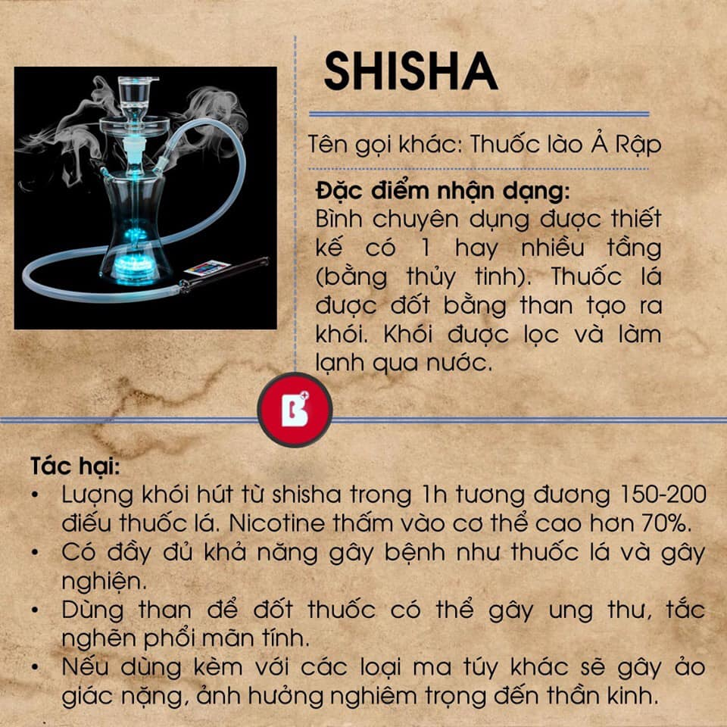
CHẤT GÂY NGHIỆN - ĐỘC HẠI VỀ THỂ CHẤT

Slide 7
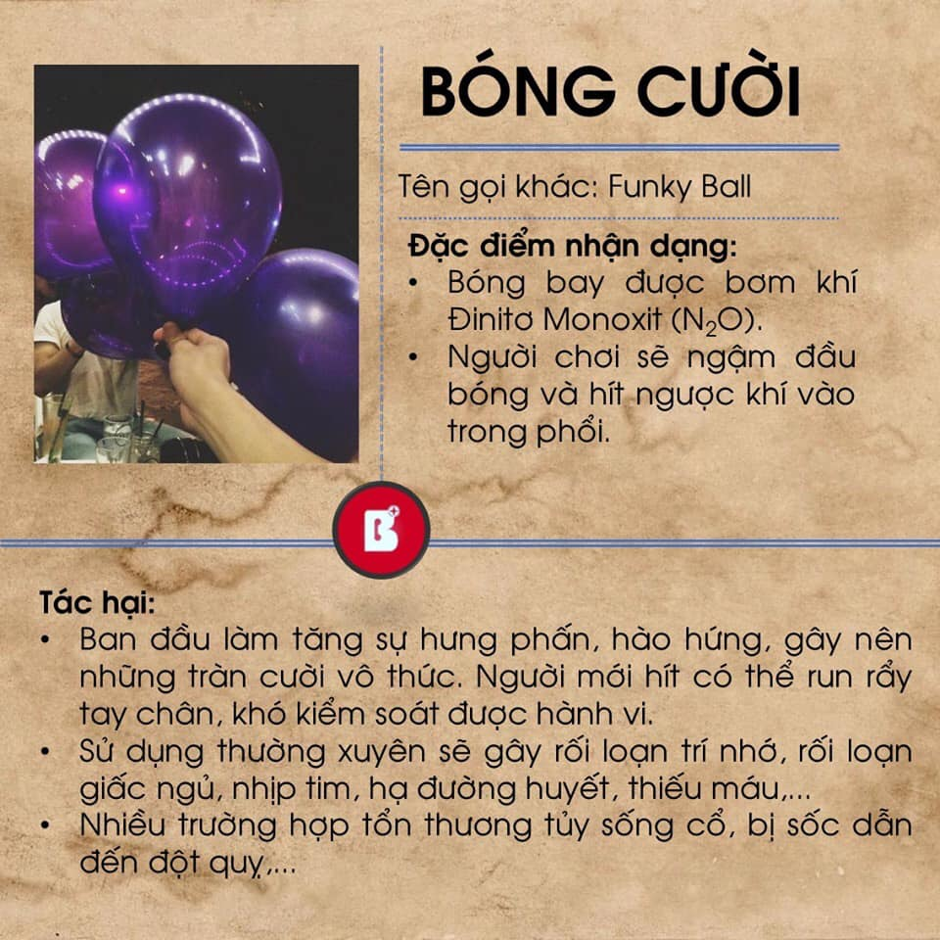
CHẤT GÂY NGHIỆN - ĐỘC HẠI VỀ THỂ CHẤT

Slide 8
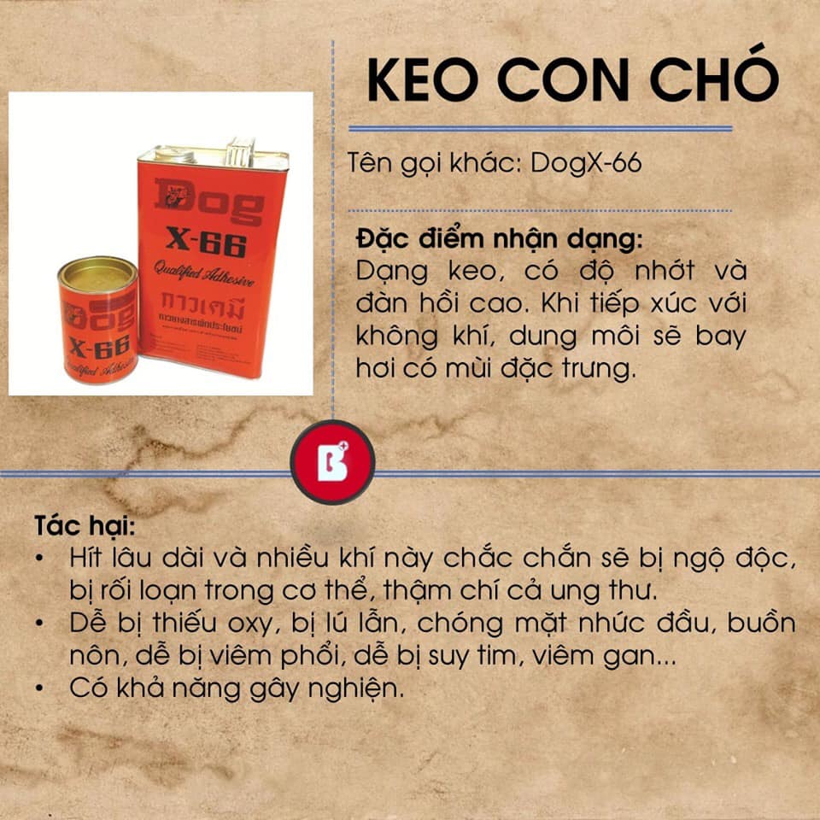
CHẤT GÂY NGHIỆN - ĐỘC HẠI VỀ THỂ CHẤT

Slide 9
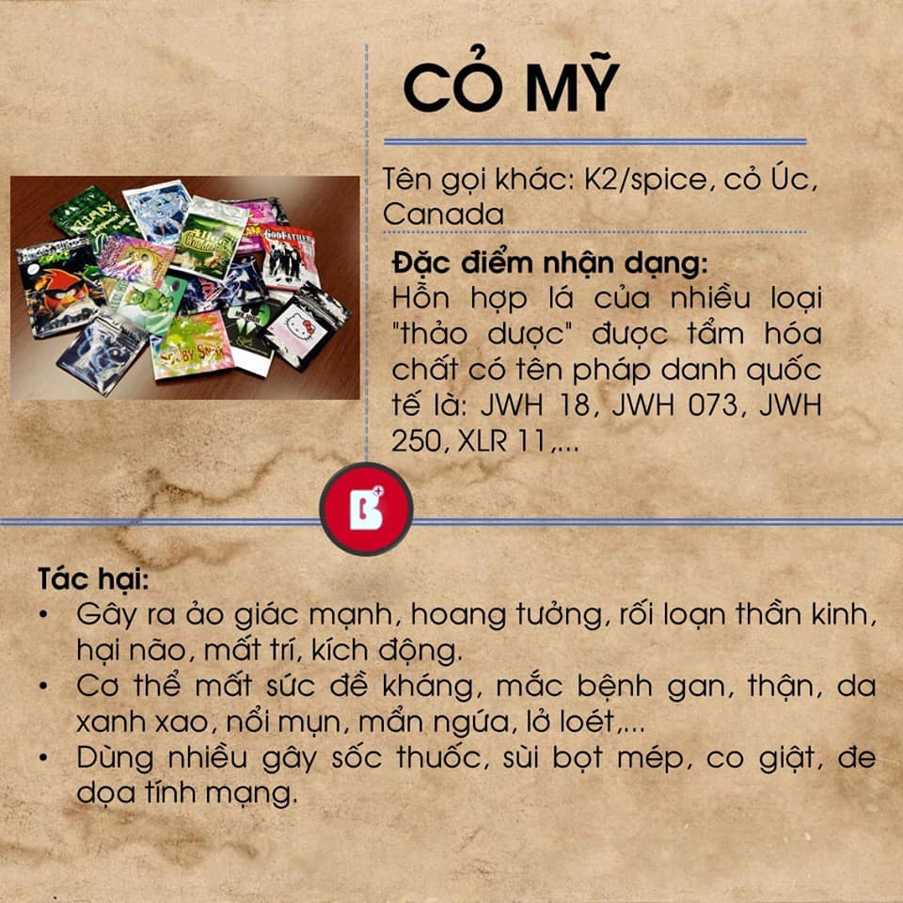
CHẤT GÂY NGHIỆN - ĐỘC HẠI VỀ THỂ CHẤT

Slide 10
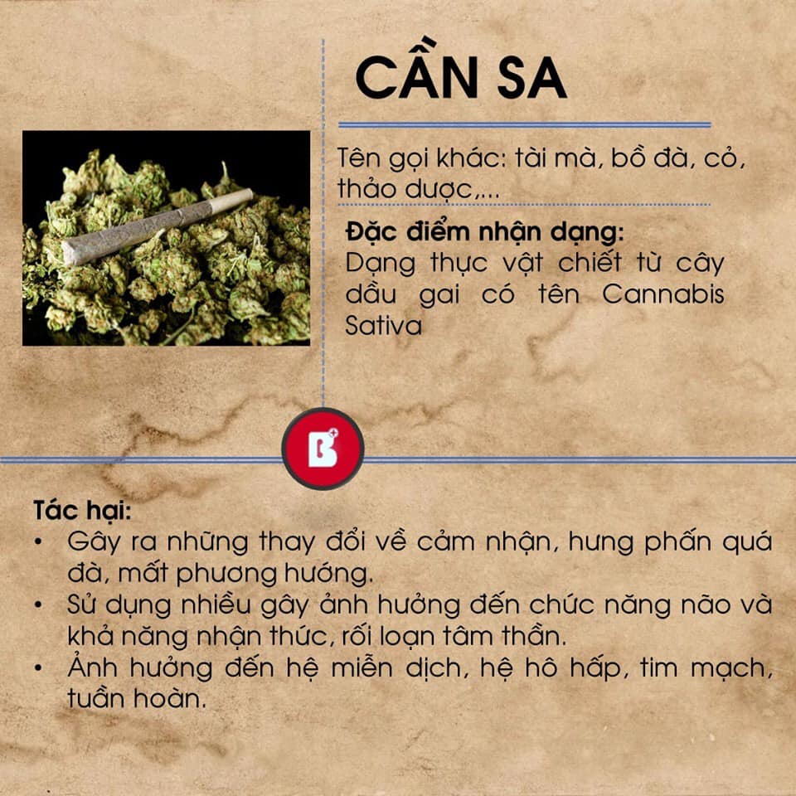
CHẤT GÂY NGHIỆN - ĐỘC HẠI VỀ THỂ CHẤT

Slide 11
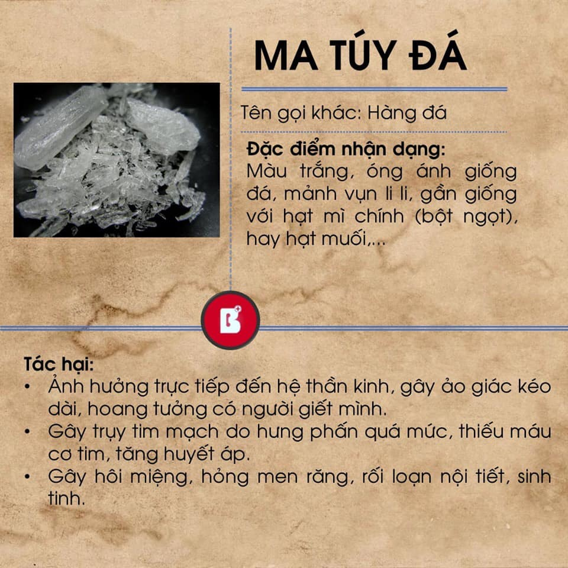
CHẤT GÂY NGHIỆN - ĐỘC HẠI VỀ THỂ CHẤT

Slide 12


TRÁNH XA CÁC LOẠI GÂY NGHIỆN ĐỘC HẠI!
không mua bán, không tàng trữ, không thử, không sử dụng chất gây nghiện

